Slide 1
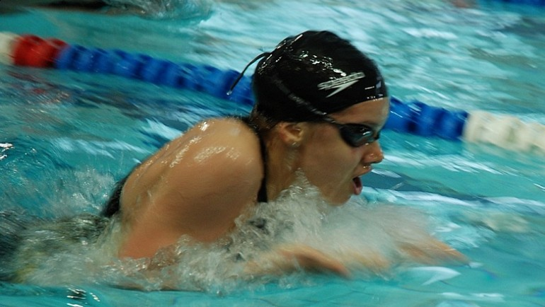
Osiągnięcia MOZP na pływalni 25m. i 50m. w roku 2015

Slide 3
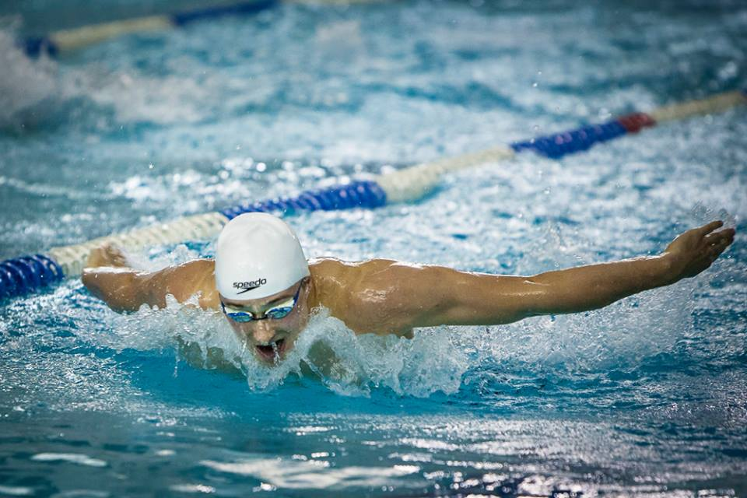

Slide 4
klub | pkt | złote | srebrne | brązowe | medale | FA | FB | zaw.
UKP Unia Oświęcim | 2538 | 11 | 2 | 20 | 31 | 122 | 110 | 81
AZS AGH Kraków | 1390 | 4 | 7 | 8 | 19 | 50 | 15 | 26
MKS Jordan Kraków | 1031 | 4 | 6 | 2 | 12 | 41 | 25 | 28
UKS SMS Galicja Kraków | 354 | 6 | 3 | 1 | 10 | 32 | 37 | 39
KS Korona Kraków | 141 | 2 | 2 | 1 | 5 | 12 | 4 | 13
KS Kmita Zabierzów | 43 | 0 | 0 | 0 | 0 | 2 | 7 | 7
Jasień Sucha Beskidzka | 35 | 0 | 0 | 0 | 0 | 5 | 0 | 4
STSKSiT Glosator Kraków | 14 | 0 | 0 | 0 | 0 | 0 | 6 | 4
PUKS Karol Wadowice | 10 | 0 | 0 | 0 | 0 | 0 | 3 | 2
TS Wisła Kraków | 5 | 0 | 0 | 0 | 0 | 0 | 3 | 3
STP Nowy Sacz | 0 | 0 | 0 | 0 | 0 | 0 | 0 | 1

Slide 8
Pływalnia 25m.
klub | pkt | złote | srebrne | brązowe | medale | FA | FB | zaw.
AZS AGH Kraków | 2450 | 12 | 13 | 20 | 45 | 98 | 25 | 37
UKP Unia Oświęcim | 1778 | 12 | 8 | 15 | 35 | 97 | 89 | 81
MKS Jordan Kraków | 656 | 5 | 3 | 4 | 12 | 35 | 23 | 22
UKS SMS Galicja Kraków | 312 | 5 | 2 | 1 | 8 | 29 | 50 | 49
Limanowa-swim | 92 | 2 | 2 | 1 | 5 | 5 | 0 | 1
KS Korona Kraków | 62 | 1 | 1 | 0 | 2 | 6 | 3 | 15
KS Kmita Zabierzów | 48 | 0 | 0 | 0 | 0 | 3 | 6 | 9
STSKSiT Glosator Kraków | 19 | 0 | 0 | 1 | 1 | 2 | 2 | 3
Jasień Sucha Beskidzka | 15 | 0 | 0 | 0 | 0 | 1 | 4 | 4
TS Wisła Kraków | 5 | 0 | 0 | 0 | 0 | 0 | 2 | 6
STP Nowy Sacz | 2 | 0 | 0 | 0 | 0 | 0 | 1 | 3
PUKS Karol Wadowice | 0 | 0 | 0 | 0 | 0 | 0 | 0 | 1
Omega 21 Olkusz | 0 | 0 | 0 | 0 | 0 | 0 | 0 | 1
Sokół Mościce Tarnów | 0 | 0 | 0 | 0 | 0 | 0 | 0 | 1

Slide 11
Zestawienie z całego roku 2015
klub | pkt | złote | srebrne | brązowe | medale | FA | FB | zaw.
UKP Unia Oświęcim | 4316 | 23 | 10 | 35 | 66 | 219 | 199 | 162
AZS AGH Kraków | 3840 | 16 | 20 | 28 | 64 | 148 | 40 | 63
MKS Jordan Kraków | 1687 | 9 | 9 | 6 | 24 | 76 | 48 | 50
UKS SMS Galicja Kraków | 666 | 11 | 5 | 2 | 18 | 61 | 87 | 88
KS Korona Kraków | 203 | 3 | 3 | 1 | 7 | 18 | 7 | 28
Limanowa-swim | 92 | 2 | 2 | 1 | 5 | 5 | 0 | 1
KS Kmita Zabierzów | 91 | 0 | 0 | 0 | 0 | 5 | 13 | 16
Jasień Sucha Beskidzka | 40 | 0 | 0 | 0 | 0 | 6 | 4 | 8
STSKSiT Glosator Kraków | 33 | 0 | 0 | 1 | 1 | 2 | 8 | 7
PUKS Karol Wadowice | 10 | 0 | 0 | 0 | 0 | 0 | 3 | 3
TS Wisła Kraków | 10 | 0 | 0 | 0 | 0 | 0 | 5 | 9
STP Nowy Sacz | 2 | 0 | 0 | 0 | 0 | 0 | 1 | 4
Omega 21 Olkusz | 0 | 0 | 0 | 0 | 0 | 0 | 0 | 1
Sokół Mościce Tarnów | 0 | 0 | 0 | 0 | 0 | 0 | 0 | 1

Slide 13
klub | MP | pkt | złote | srebrne | brązowe | medale | FA | FB | zaw.
AZS AGH Kraków | LMP | 1390 | 4 | 7 | 8 | 19 | 50 | 15 | 26
AZS AGH Kraków | ZMP | 2450 | 12 | 13 | 20 | 45 | 98 | 25 | 37
Jasień Sucha Beskidzka | LMP | 35 | 0 | 0 | 0 | 0 | 5 | 0 | 4
Jasień Sucha Beskidzka | ZMP | 15 | 0 | 0 | 0 | 0 | 1 | 4 | 4
KS Kmita Zabierzów | LMP | 43 | 0 | 0 | 0 | 0 | 2 | 7 | 7
KS Kmita Zabierzów | ZMP | 48 | 0 | 0 | 0 | 0 | 3 | 6 | 9
KS Korona Kraków | LMP | 141 | 2 | 2 | 1 | 5 | 12 | 4 | 13
KS Korona Kraków | ZMP | 62 | 1 | 1 | 0 | 2 | 6 | 3 | 15
Limanowa-swim | LMP | 92 | 2 | 2 | 1 | 5 | 5 | 0 | 1
MKS Jordan Kraków | ZMP | 1031 | 4 | 6 | 2 | 12 | 41 | 25 | 28
MKS Jordan Kraków | LMP | 656 | 5 | 3 | 4 | 12 | 35 | 23 | 22
Omega 21 Olkusz | ZMP | 0 | 0 | 0 | 0 | 0 | 0 | 0 | 1
PUKS Karol Wadowice | ZMP | 10 | 0 | 0 | 0 | 0 | 0 | 3 | 2
PUKS Karol Wadowice | LMP | 0 | 0 | 0 | 0 | 0 | 0 | 0 | 1
Sokół Mościce Tarnów | ZMP | 0 | 0 | 0 | 0 | 0 | 0 | 0 | 1
STP Nowy Sacz | ZMP | 0 | 0 | 0 | 0 | 0 | 0 | 0 | 1
STP Nowy Sacz | LMP | 2 | 0 | 0 | 0 | 0 | 0 | 1 | 3
STSKSiT Glosator Kraków | LMP | 14 | 0 | 0 | 0 | 0 | 0 | 6 | 4
STSKSiT Glosator Kraków | ZMP | 19 | 0 | 0 | 1 | 1 | 2 | 2 | 3
TS Wisła Kraków | LMP | 5 | 0 | 0 | 0 | 0 | 0 | 3 | 3
TS Wisła Kraków | ZMP | 5 | 0 | 0 | 0 | 0 | 0 | 2 | 6
UKP Unia Oświęcim | LMP | 1778 | 12 | 8 | 15 | 35 | 97 | 89 | 81
UKP Unia Oświęcim | ZMP | 2538 | 11 | 2 | 20 | 31 | 122 | 110 | 81
UKS SMS Galicja Kraków | LMP | 354 | 6 | 3 | 1 | 10 | 32 | 37 | 39
UKS SMS Galicja Kraków | ZMP | 312 | 5 | 2 | 1 | 8 | 29 | 50 | 49

Slide 14
Klasyfikacja drużynowa DMMM 13-lat
miejsce | w Polsce | chłopców | dziewcząt | suma
13 | UKS SMS Galicja Kraków | 11782 | 12419 | 24201
24 | Siemacha ASP Kraków | 9339 | 11347 | 20686
36 | Ósemka Oświęcim | 9564 | 7575 | 17139
84 | STP Nowy Sącz | 4725 | 1544 | 6269
91 | MKS Jordan Kraków | 2842 | 2731 | 5573
94 | Omega 21 Olkusz | 2236 | 2974 | 5210
120 | Sokół Mościce Tarnów | 1357 | 1560 | 2917
Klasyfikacja drużynowa DMMM 12-lat
miejsce | w Polsce |  | I runada | II runda | suma
3. | SMS Galicja Kraków | 3606 | 10686 | 11243 | 21929
36. | Siemacha ASP Kraków | 3706 | 8465 | 8161 | 16626
41. | Ósemka Oświęcim | 806 | 6643 | 8419 | 15062
60. | Solne Miasto Wieliczka | 3506 | 5645 | 6028 | 11673
65. | Korona Kraków | 306 | 5473 | 5385 | 10858
97. | Wisła Kraków | 1806 | 3277 | 3264 | 6541
100. | UKS SP 8 Chrzanów | 706 | 3177 | 3164 | 6341
103. | Jordan Kraków | 106 | 6096 | 0 | 6096
118. | Aquarius Myślenice | 506 | 2187 | 2264 | 4451
138. | STP Nowy Sącz | 1406 | 3177 | 0 | 3177
173. | BOSiR Brzesko | 3106 | 1330 | 0 | 1330
184. | Fala Niepołomice | 2806 | 703 | 0 | 703
185. | Sokół Mościce Tarnów | 3806 | 673 | 0 | 673

Slide 15
Klasyfikacja drużynowa DMMM 11-lat
Klasyfikacja drużynowa DMMM 10-lat
miejsce | w Polsce | suma
12 | UKS SMS Galicja Kraków | 9040
58 | Ósemka Oświęcim | 6054
66 | MKS Jordan Kraków | 5429
100 | Siemacha ASP Kraków | 3213
101 | UKS SP8 Chrzanów | 3176
104 | Kmita Zabierzów | 3046
122 | STP Nowy Sącz | 2641
157 | KS Korona Kraków | 1241
168 | Fala Niepołomice | 1039
172 | Aquarius Myślenice | 957
178 | Piątka Kraków | 848
184 | Omega 21 Olkusz | 712
186 | Pływak Bochnia | 627
miejsce | w Polsce | suma
21 | UKS SMS Galicja Kraków | 3930
25 | Omega 21 Olkusz | 3800
41 | Piątka Kraków | 3235
51 | UKS SP8 Chrzanów | 3007
60 | Ósemka Oświęcim | 2760
93 | KS Korona Kraków | 2145
104 | STP Nowy Sącz | 1708
110 | Kmita Zabierzów | 1583
120 | MKS Jordan Kraków | 1429
124 | Siemacha ASP Kraków | 1303
130 | Fala Niepołomice | 1092
173 | SwimArt Myślenice | 258

Slide 16
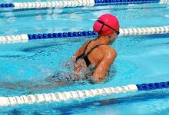
Podsumowanie
Podsumowując osiągnięcia zawodników MOZP w roku 2015 należy rok ten uznać za udany, choć martwi mała ilość zawodników i klubów biorących udział w Mistrzostwach Polski, szczególnie na pływalni 50m. Również dalej niepokojąca jest bardzo mała ilość klubów, które biorą udział w DMMM 13 oraz 12-lat jak i w Drużynowym Wieloboju Dzieci 11, 10-lat. W zawodach tych organizowanych w Małopolsce bierze udział odpowiednio: 7/13/13/12 klubów (na zarejestrowanych 34 kluby). W roku 2015 na pływalni 50m. jak i w sumie całego roku zanotowaliśmy progresję w ilości zdobytych medali, udziałów w finałach jak i liczebności startujących zawodników, co na pewno jest dobrym prognostykiem na następne lata.

Slide 17
Kalendarz imprez MOZP rok 2016

Slide 20
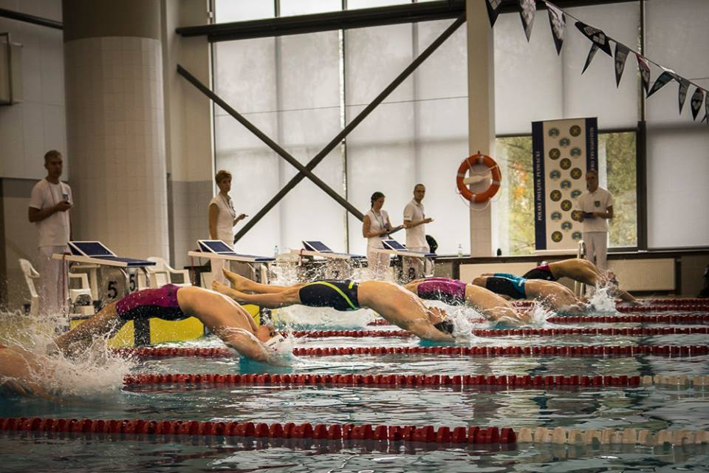
Dziękuję za uwagę

